Slide 1
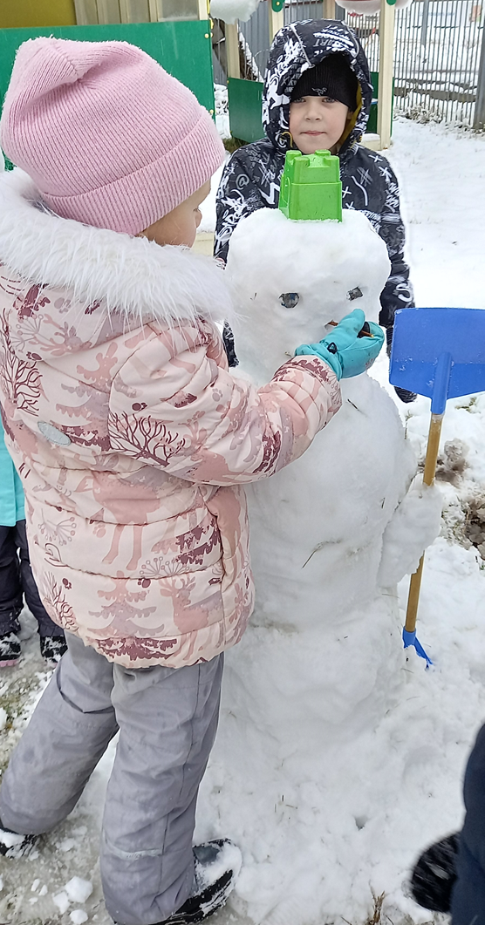
Муниципальное автономное дошкольное образовательное учреждение «Детский сад №92»
Наш первый снеговик
Воспитатели: Мальцева Ирина Михайловна
Майер Елена Михайловна
Ноябрь 2021г.

Slide 2
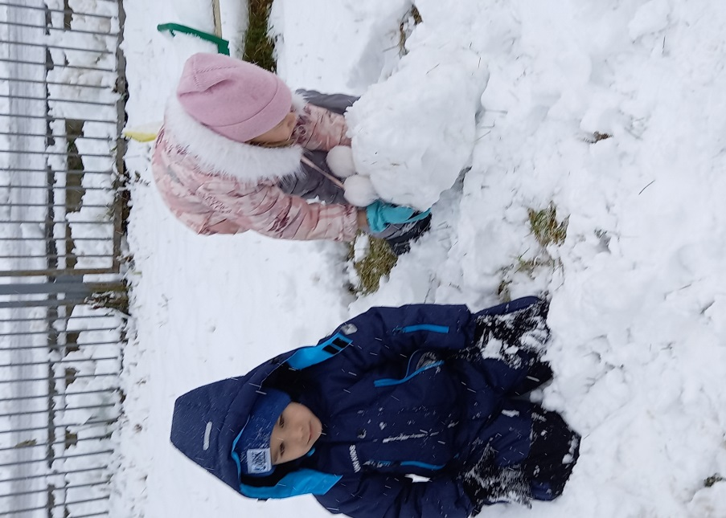
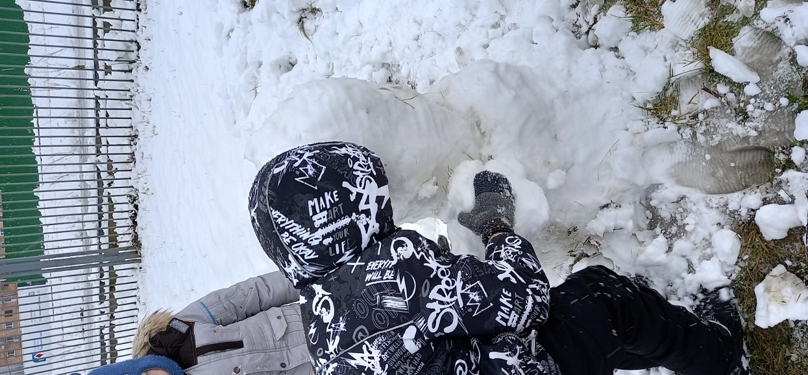
Давай дружок,
Смелей дружок,
Кати по снегу свой снежок,

Slide 3
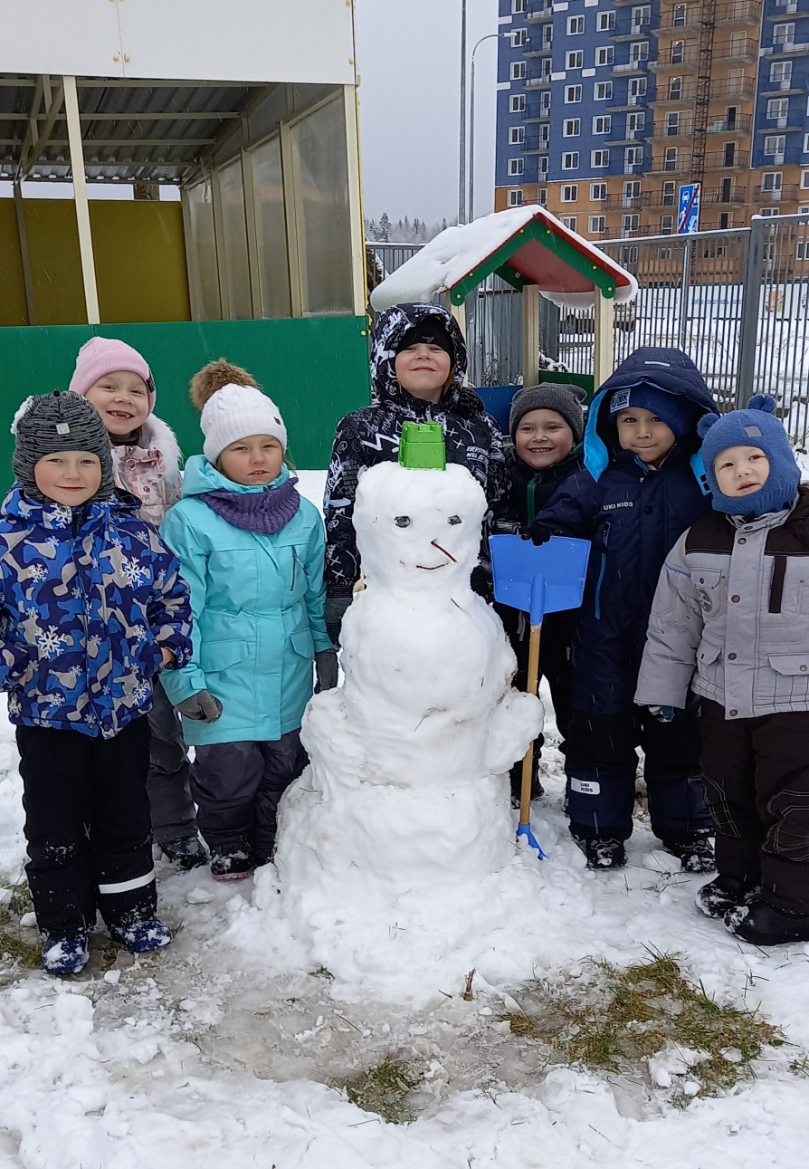
Он превратится в толстый ком,
И станет ком снеговиком!

